Slide 1


ACREDITARE ERASMUS PENTRU MOBILITĂȚI ERASMUS+
ÎN DOMENIUL „Educație Școlară”
numărul: 2022-1-RO01-KA120-SCH-000107826

Slide 2
Agenția Națională pentru Programe Comunitare în Domeniul Educației și Formării Profesionale a acordat Colegiului Național de Informatică Piatra Neamț Acreditarea Erasmus pentru a derula proiecte de mobilitate Erasmus+
în domeniul „Educație Școlară”.
Perioada de valabilitate a Acreditării este
01.02.2023 – 31.12.2027

Slide 3
Obiectivul 1 : Dezvoltarea de competențe și abilități de folosire a unor metode inovative de predare-învățare pentru 60% din personalul și elevii colegiului
Obiectivul 2 : Dezvoltarea competențelor de comunicare și digitale pentru 70% din personalul și elevii colegiului, în vederea îmbunătățirii calității și echității în educație
Obiectivul 3 : Dezvoltarea leadershipului și lucrului în echipă pentru 40% din personalul școlii și 10% dintre elevi
Obiectivul 4: Creșterea procentului de persoane cu deprinderi de viață sustenabile pentru 60% din personal și elevi, prin educație formală și nonformală

Slide 4
Grupul țintă
- 659 elevi din clasele a IX-a – a XII-a ai Colegiului Național de Informatică
- 52 de cadre didactice și 14 cadre didactice auxiliare ale Colegiului Național de Informatică

Slide 5
Mobilitățile anului I de acreditare
1 iunie 2023- 31 august 2024
18 mobilități de 5 zile pentru elevi (în 2 grupuri, cu câte un cadru didactic însoțitor)
5 mobilități (cursuri de formare) pentru personalul didactic și didactic auxiliar
2 mobilități de job shadowing pentru perdonalul didactic

Slide 6
Prima mobilitate
Timrå, Suedia
27.11.2023- 01.12.2023
Au participat 9 elevi,
însoțiți de doamna profesor Carmen Florescu,
iar doamna profesor Diana Bejan în mobilitate de job shadowing.

Slide 7
Anterior mobilității, în scopul selecției elevilor,
aceștia au desfășurat diferite activități
pentru cele patru obiective ale proiectului.
Prima activitate a fost cea de creare a unui logo al proiectului.
Logo-ul ales, care redă visual toate obiectivele, este acesta.

Slide 8
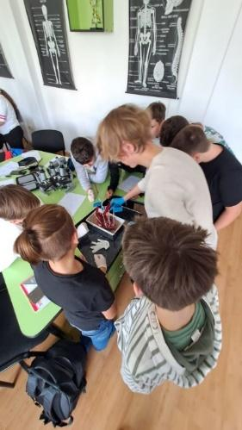
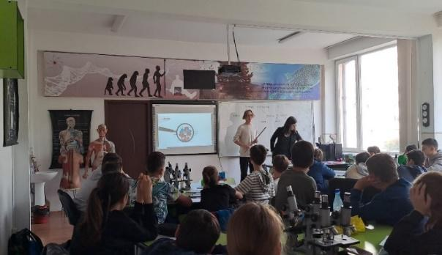
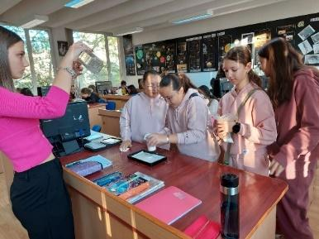
Elevii care au ales obiectivul O1 au susținut activități didactice pentru colegii lor de gimnaziu, valorificând metoda peer-to-peer learning.
Disciplinele pentru care au optat elevii au fost limba engleză, biologie, chimie, matematică și educație socială.

Slide 9
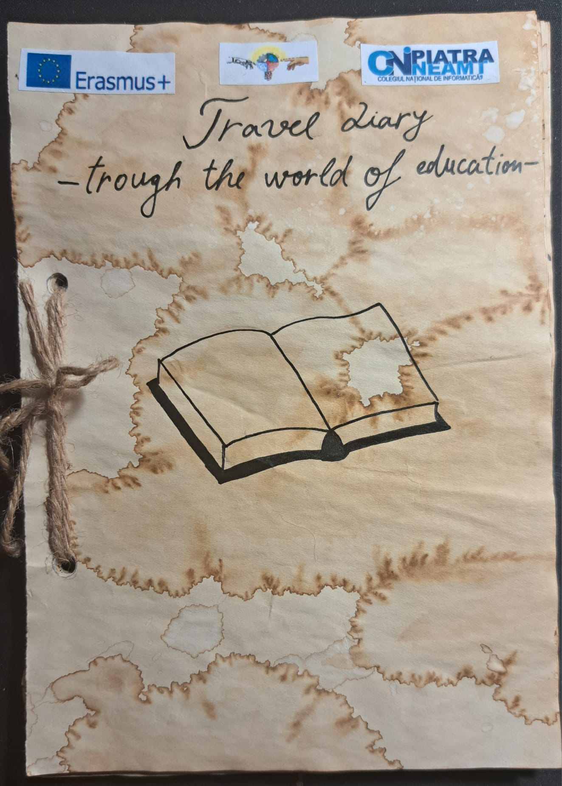
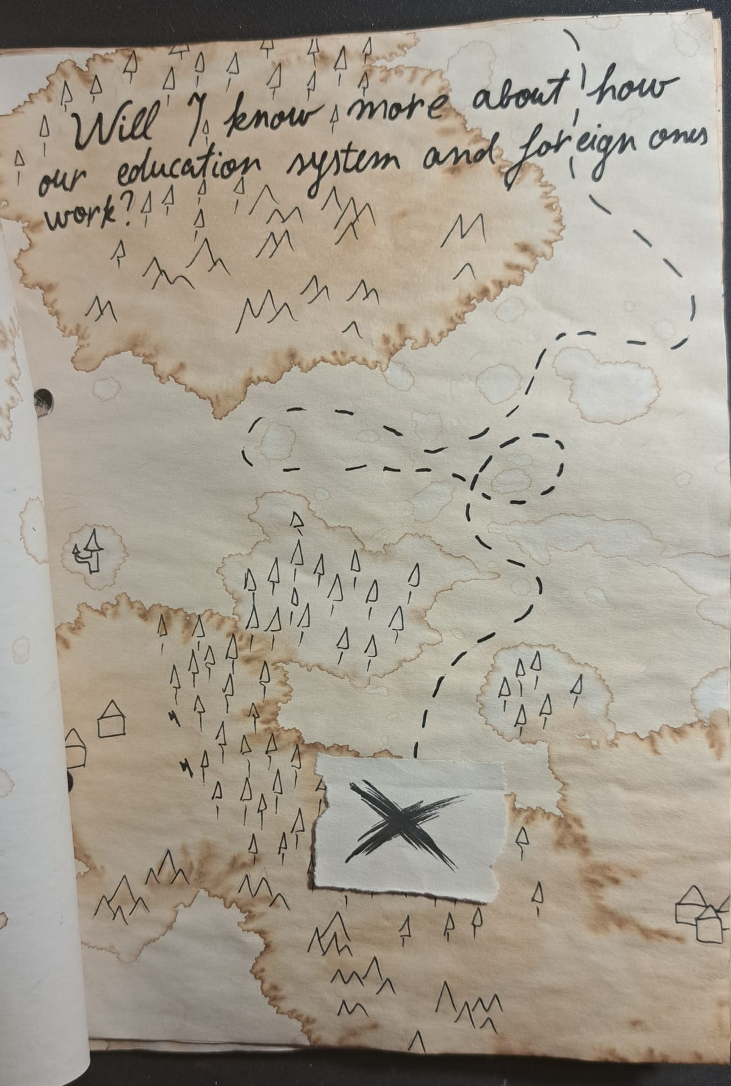
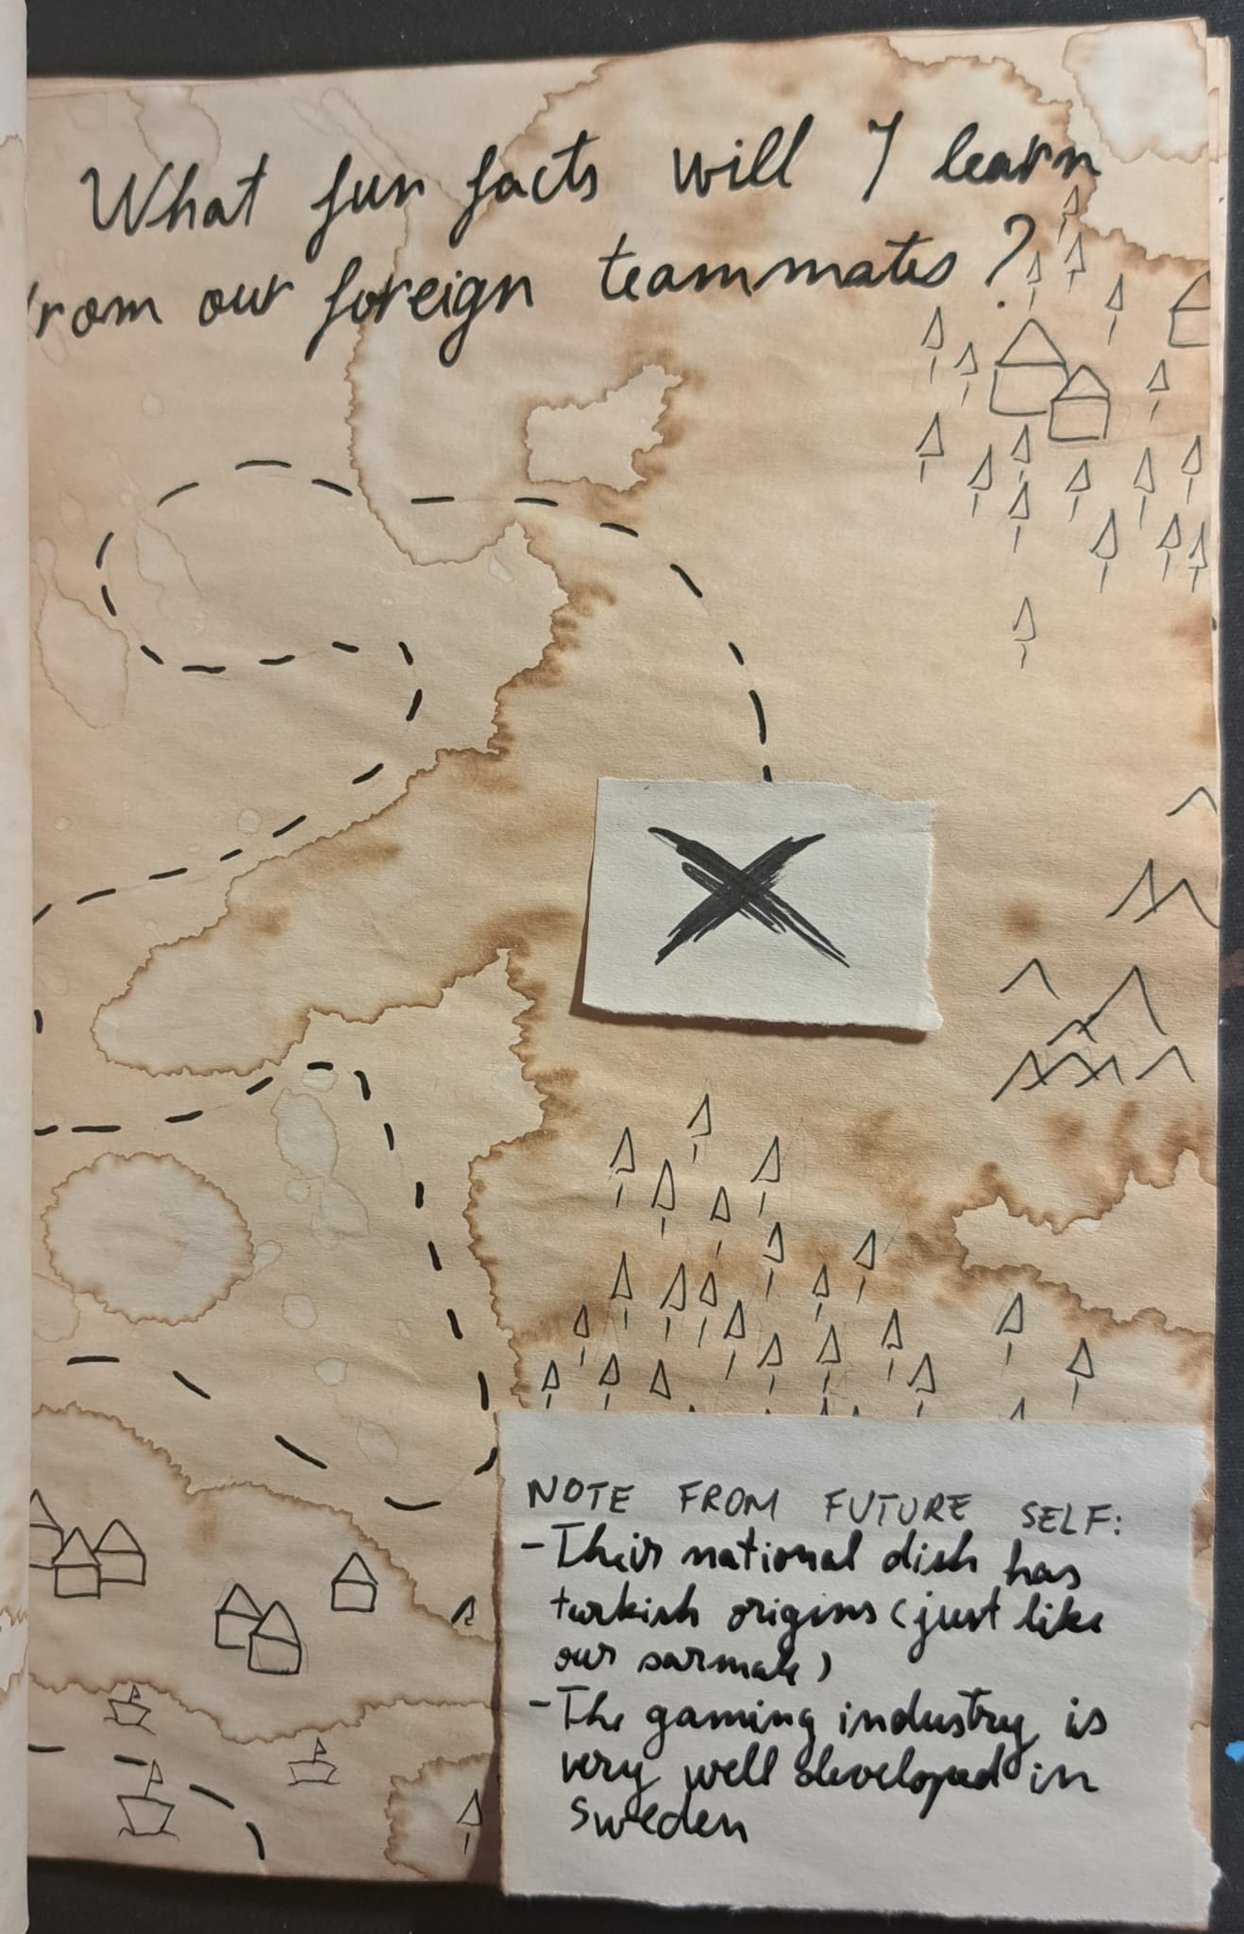
Pentru obiectivul O2 elevii au realizat un jurnal de călătorie, care i-a însoțit în mobilitate și care a fost completat pentru fiecare zi petrecută în Suedia.

Slide 10
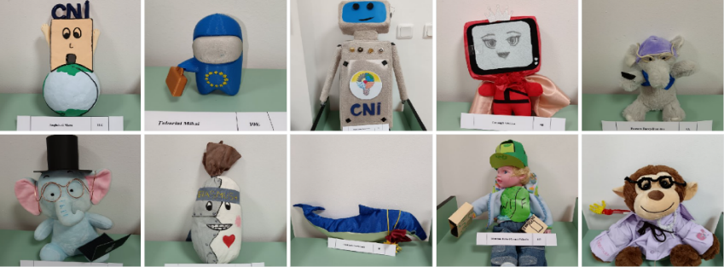
Activitatea propusă pentru obiectivul O3 a fost confecționarea unei mascote care să reprezinte Colegiul Național deInformatică în mobilitățile proiectului Erasmus+. Toate mascotele realizate au fost expuse în liceu, pentru a putea fi admirate și votate de către ceilalți elevi.

Slide 11
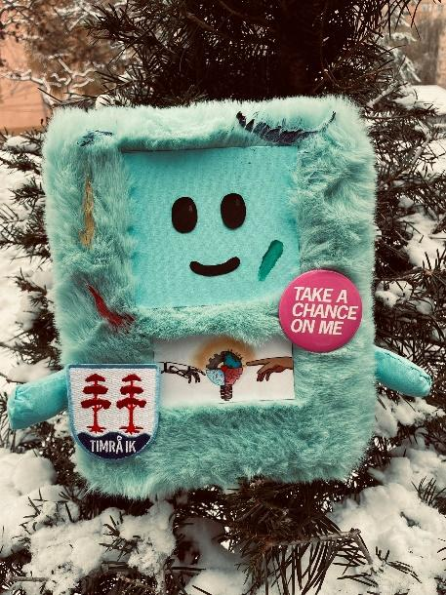
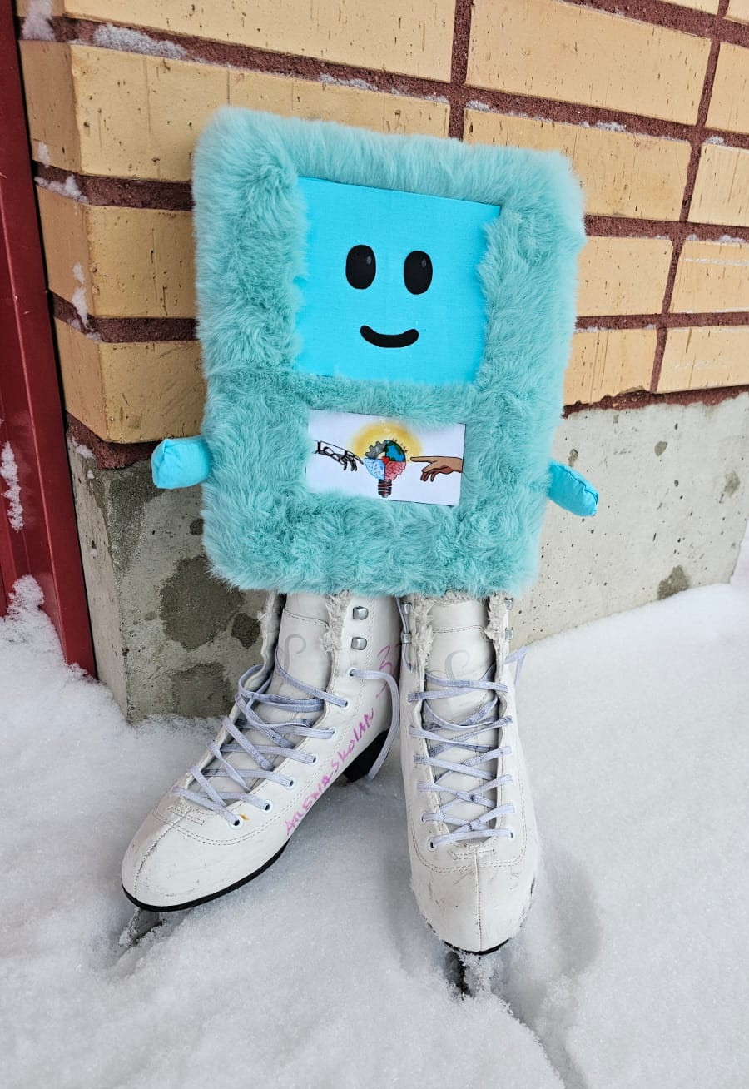
În urma votului, a fost aleasă o singură mascotă, reprodusă ulterior de cei nouă elevi selectați pentru prima mobilitate. Aceasta a reprezentat cartea de vizită a CNI în experiența din Suedia și a transmis sloganul proiectului:
,,De la Erasmus+ la CNI++”.

Slide 12
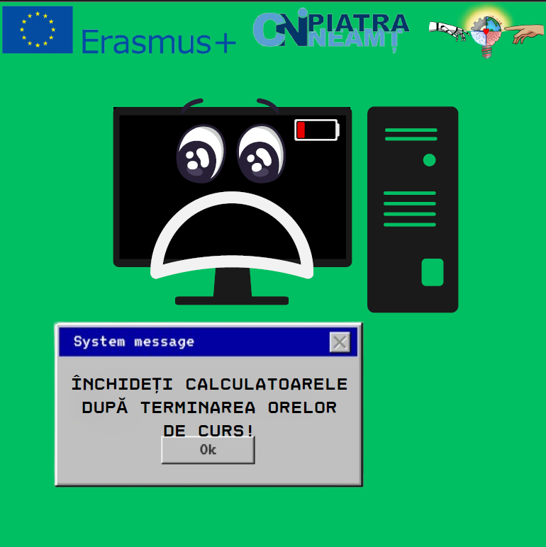


Elevii înscriși pentru obiectivul O4 au fost provocați să găsească idei inovatoare pentru reducerea risipei de apă și de energie electrică și pentru reciclarea plasticul, hârtiei și metalului. Ideile, foarte interesante și variate,
au fost gândite pentru a putea fi implementate în
Colegiul Național de Informatică.

Slide 13
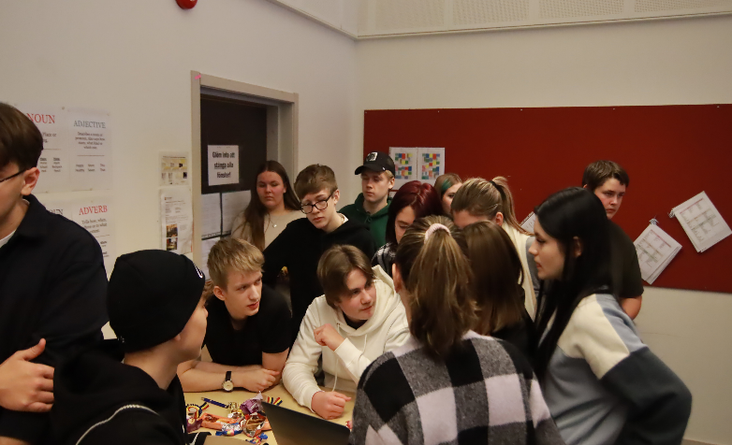
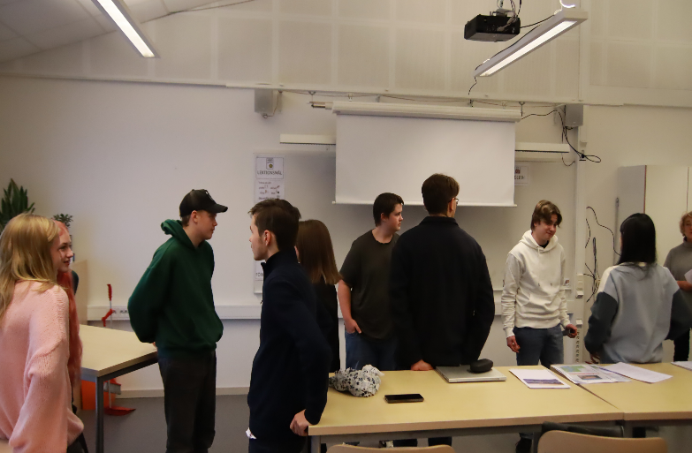
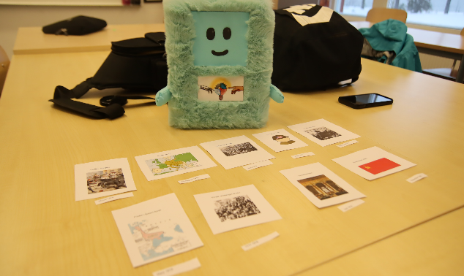
Toate activitățile celor cinci zile ale mobilității au fost notate de elevii participanți în jurnalul realizat în acest scop.
Prima zi a fost dedicată cunoașterii gazdelor, familiarizării cu școala, Arenaskolan, și prezentării particularităților învătământului suedez.

Slide 14
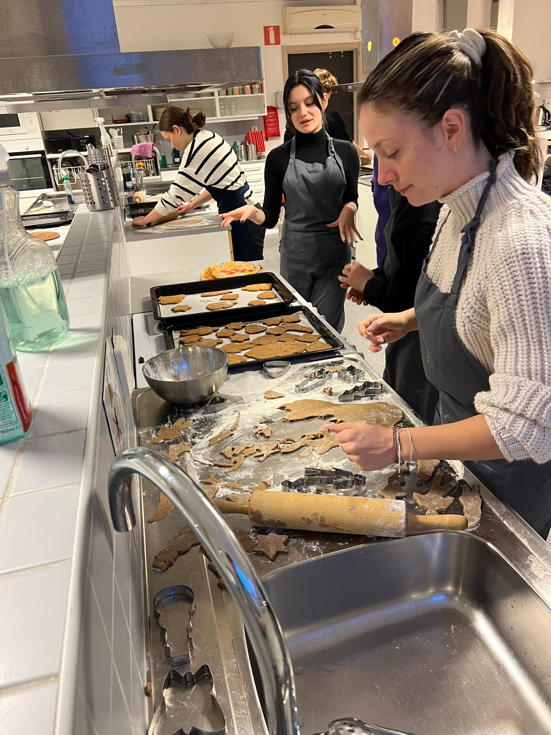
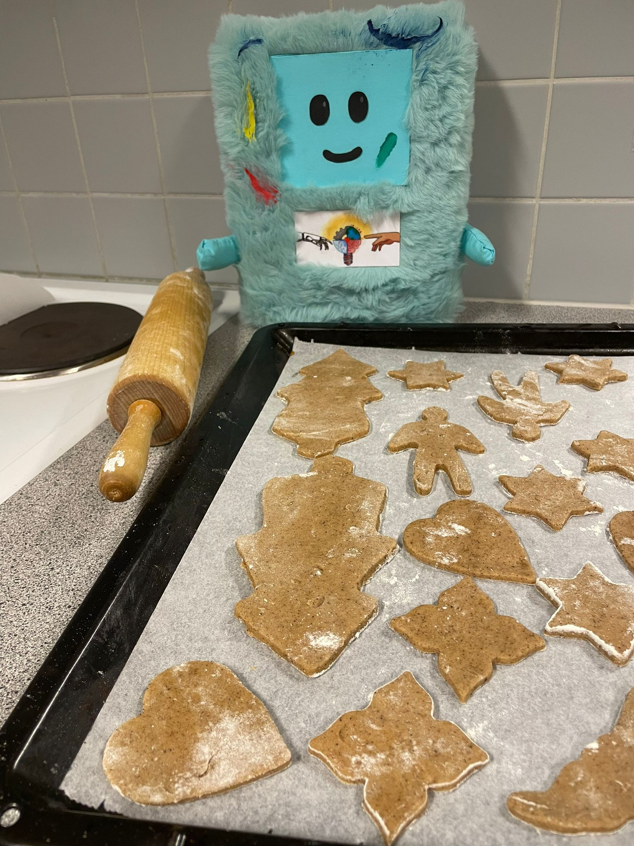
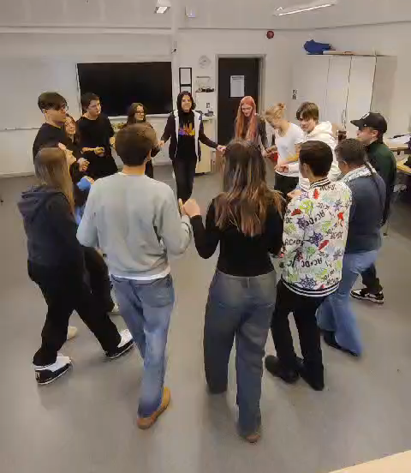
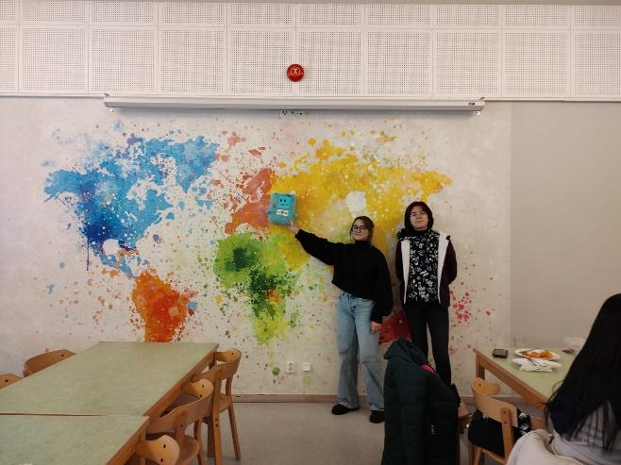
În următoarele zile, împărțiți pe echipe, elevii CNI au participat la diferite ore de curs (educație fizică, istorie, engleză, religie, matematică, muzică, tehnică, arts and crafts, home economics), în cadrul cărora au fost provocați să practice sporturi cunoscute sau noi, specifice țării gazdă, și să dea frâu liber imaginației.

Slide 15
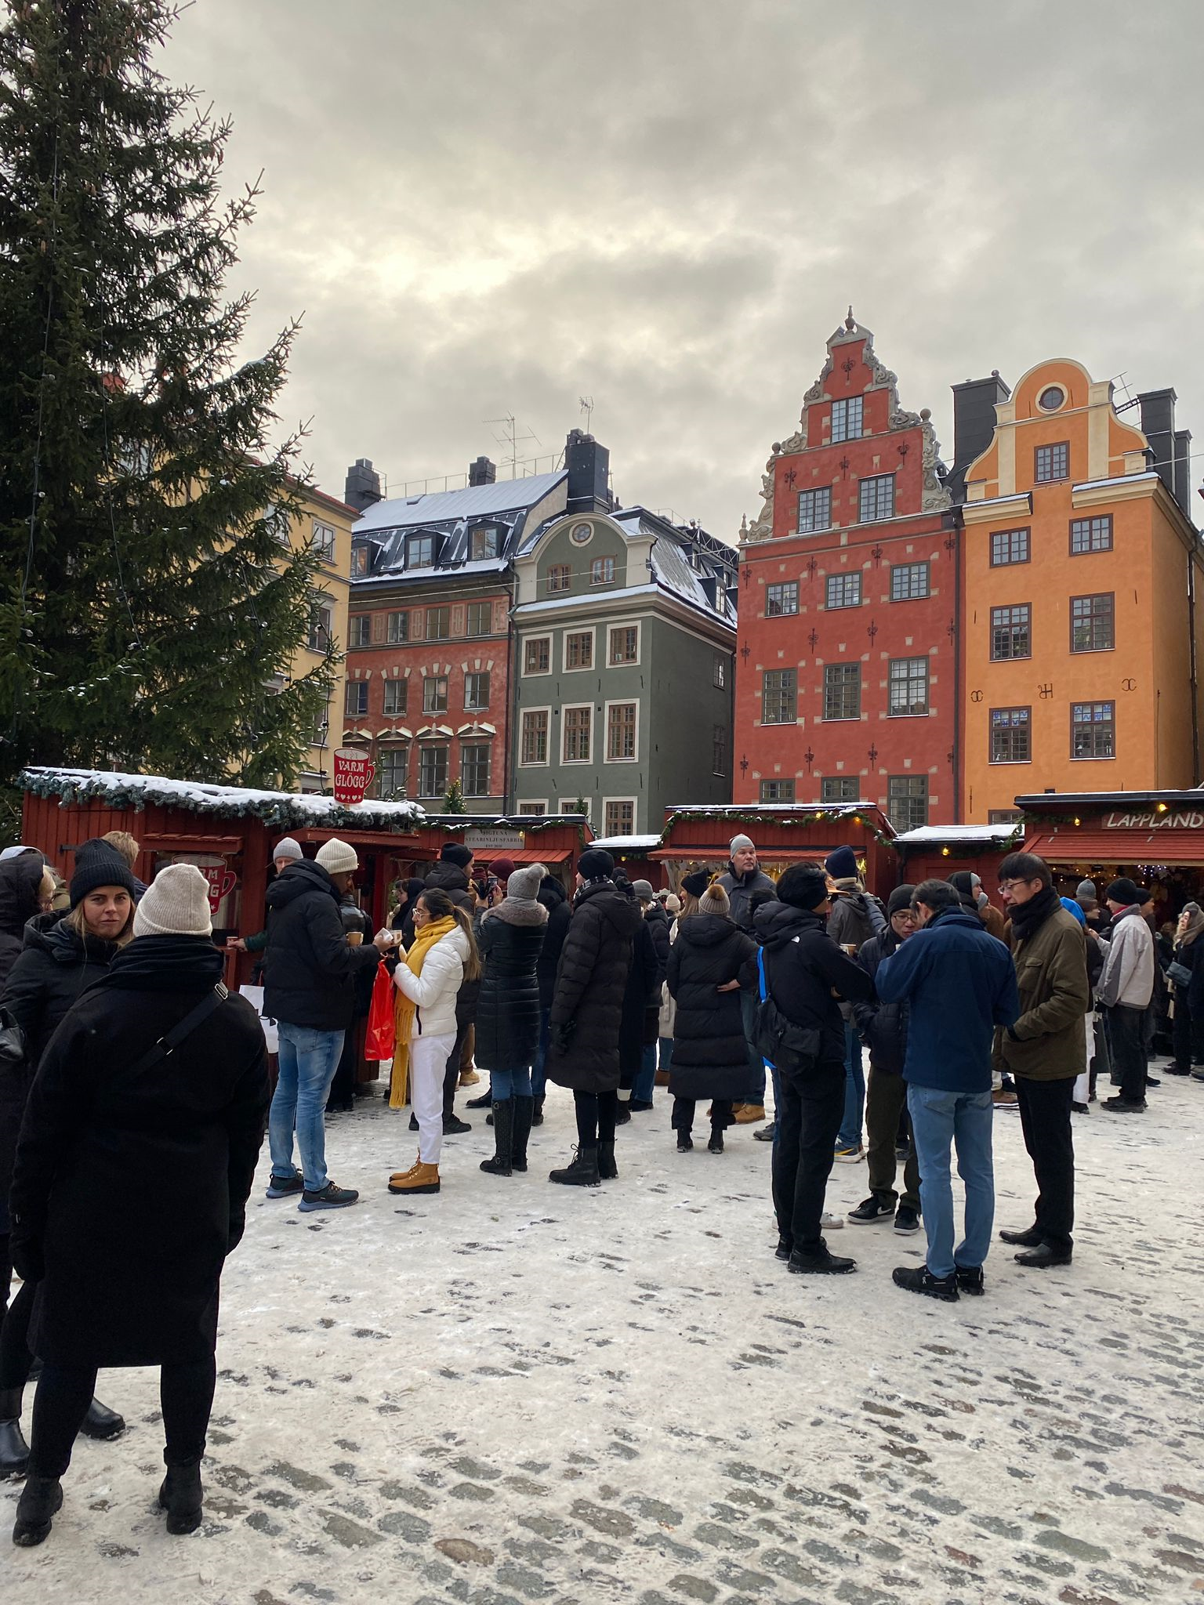
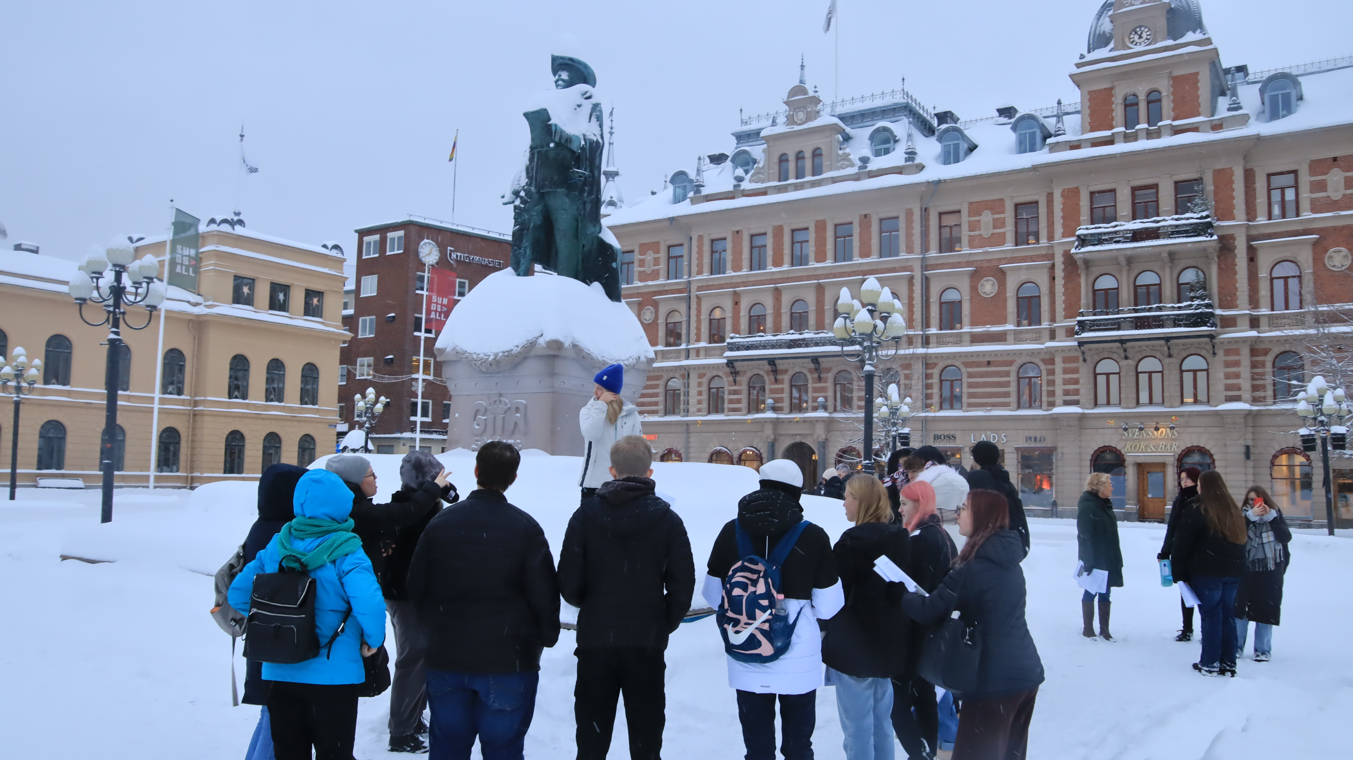
După-amiaza, elevii și doamnele profesor au participat la diferite activități care i-au ajutat să decopere nemijlocit orașul, împrejurimilie și viața culturală a acestora.

Slide 16
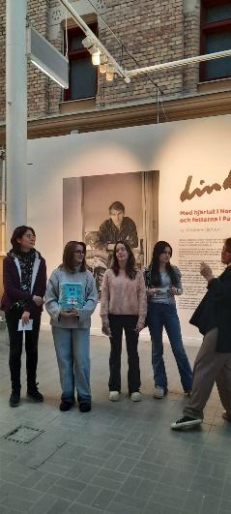
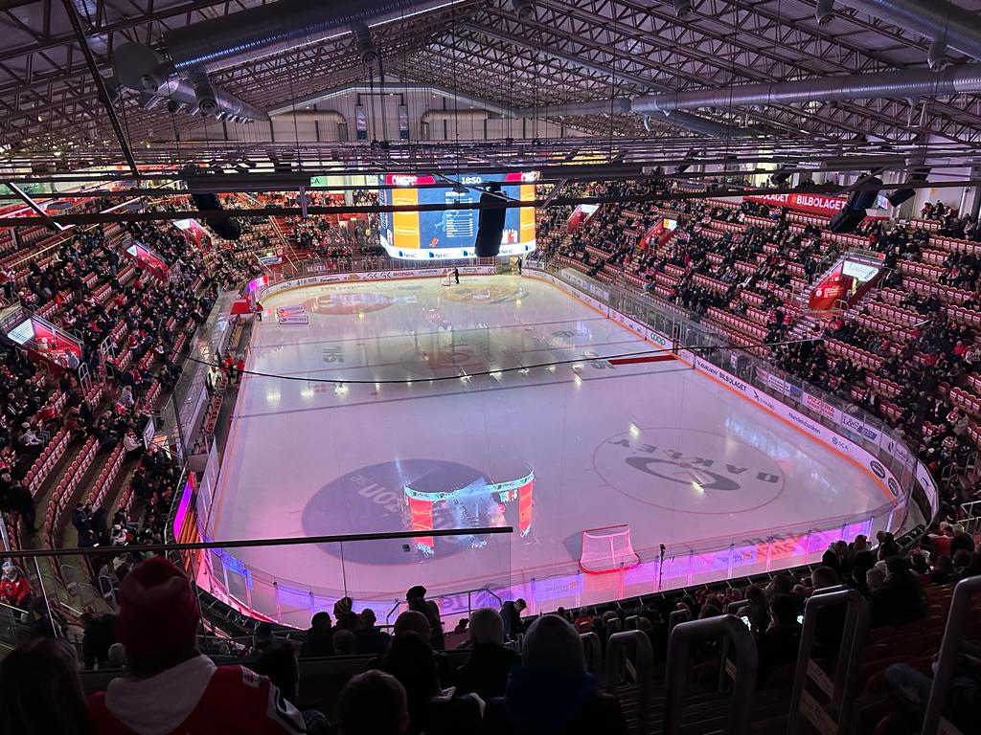
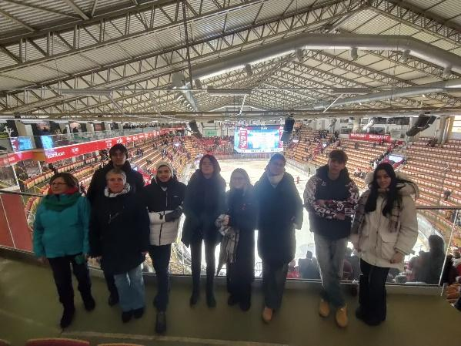
Au vizitat orașele Timrå, Härnösand, Sundsvall, muzeele Technichus și Kulturmagasinet, au vizionat un meci
de hochei, au patinat.

Slide 17
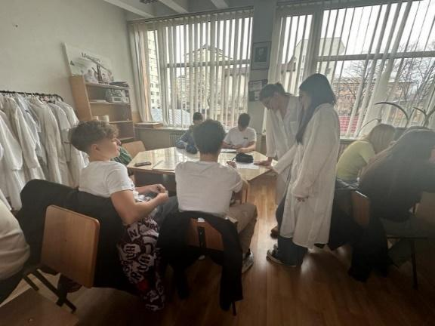
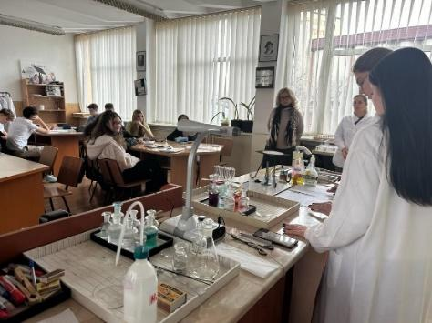
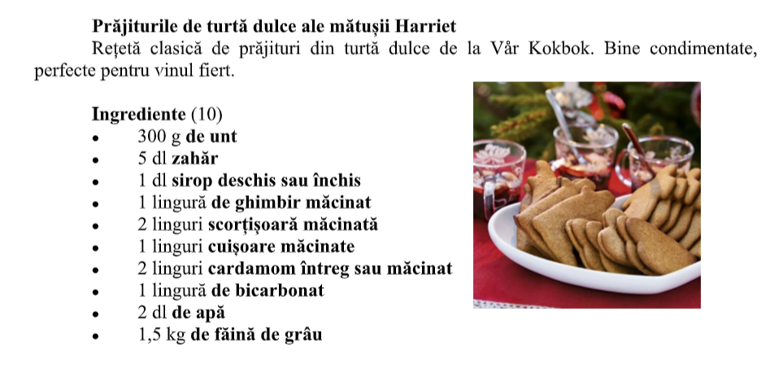
După întoarcerea din mobilitate, atât elevii, cât și doamnele profesor au susținut activități de diseminare în cadrul colegiului.
De asemnea, elevii au organizat din nou activități de predare, au realizat o carte de bucate conținând rețete încercate de ei în Suedia și au realizat o expoziție.

Slide 18
Următoarele mobilități din acest an de acreditare se vor desfășura în luna aprilie. Acestea sunt:
- cursul Sustainability - Teaching Eco Skills, în Prémia de Dalt / Barcelona, Spania - 2 cadre didactice
- cursul Digital STEAM Teaching integrated science, arts and mathematics with digital devices, în Tallinn, Estonia – 2 cadre didactice și 1 cadru didactic auxiliar
- o mobilitate în Portugalia, la Agrupamento de escolas de Barcelos (Barcelos Schools Group), Barcelona, Portugalia, pentru 9 elevi și un cadru didactic însoțitor
- o mobilitate de tip job shadowing în Portugalia, la Agrupamento de escolas de Barcelos (Barcelos Schools Group), Barcelona, Portugalia, pentru un cadru didactic

